Slide 1

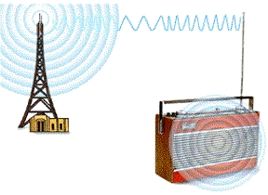
第8章 电磁辐射

Slide 2
● 产生电磁波的振荡源一般为天线。随着振荡源频率的提高使电
磁波的波长与天线尺寸可相比拟时，就会产生显著的辐射。
● 对于天线，我们关心的是它的辐射场强、方向性、辐射功率和
效率。
● 天线的形式可分为线天线和面天线。
● 本章由滞后位的概念出发，求解元电流的辐射场。再利用叠加
原理求解线天线和阵列天线的辐射问题。

Slide 3
本章内容
滞后位
电偶极子的辐射

Slide 4
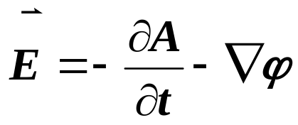

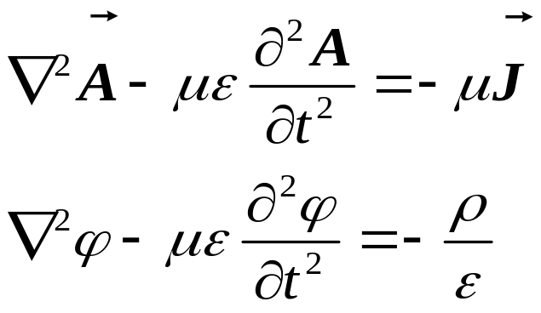

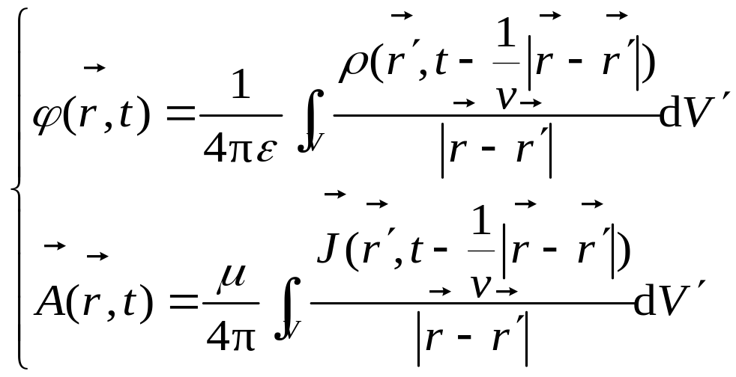
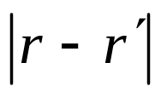



8.1 滞后位
在第4章引入了动态矢量位和动态标量位：
在洛仑兹条件下，其方程为
z
P
其解为：
滞后位
O
y
x

Slide 5
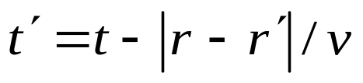
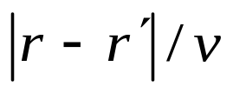
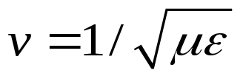


物理意义：
时刻 t 空间任意一点 r 处的位函数并不取决于该时刻的电流和电荷分布，而是取决于比 t 较早的时刻 的电流或电荷分布。时间 正好是电磁波以速度 从源点 传到场点所需的时间。
换言之，观察点处位函数随时间的变化总是滞后于源随时间的变化。滞后的时间是电磁波从源所在位置传到观察点所需的时间，故称为滞后位或推迟位。
例如：日光是一种电磁波，在某处某时刻见到的日光并不是该时刻太阳所发出的，而是在大约8分20秒前太阳发出的，8分20秒内光传播的距离正好是太阳到地球的平均距离。

Slide 6

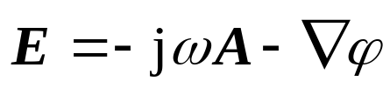
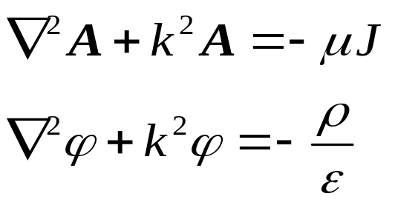
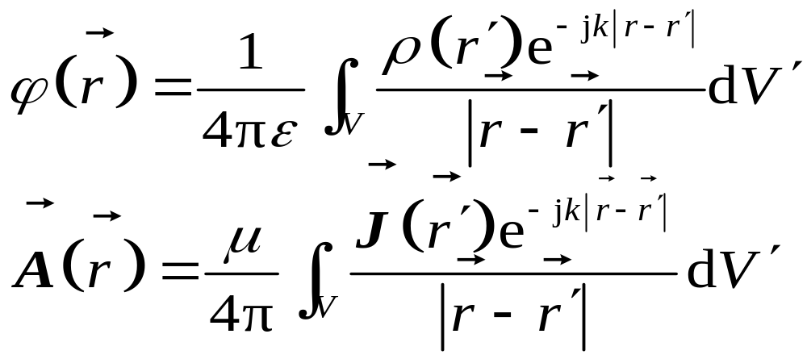
时谐电磁场的位函数

Slide 7
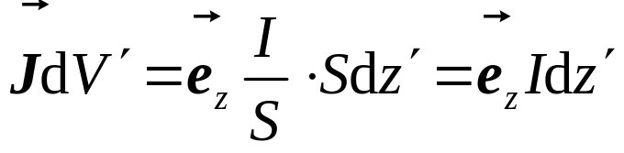
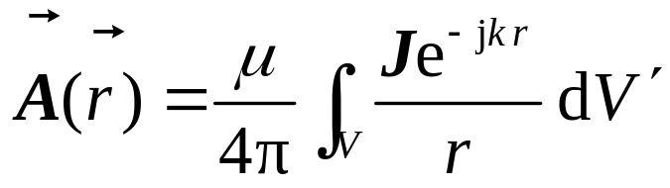


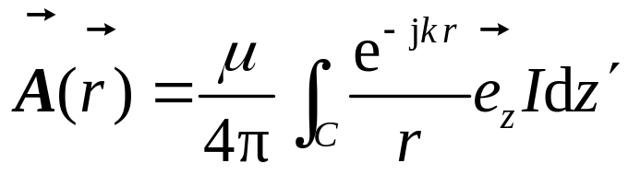

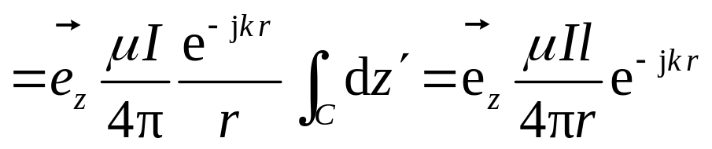
8.2 电偶极子的辐射
电偶极子是一种基本的辐射单元，是长度 l 远小于波长的直线电流元，线上电流是均匀的，且相位相同。
由于电流元
z
代入
P
得电偶极子的矢量位
l
O
y
x

Slide 8
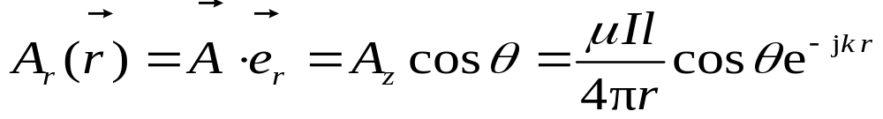
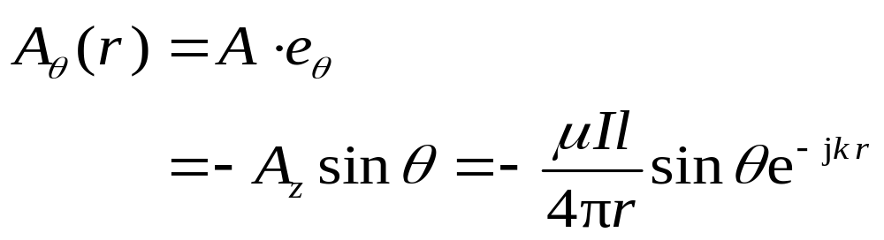


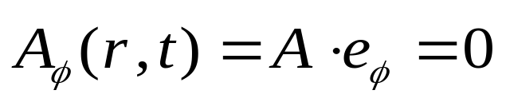


在球坐标系中
z
z
O
y
x

Slide 9
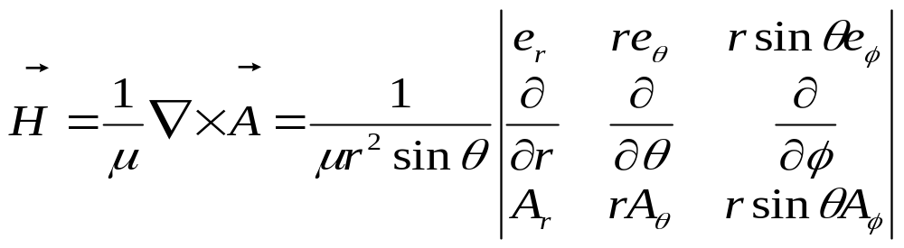
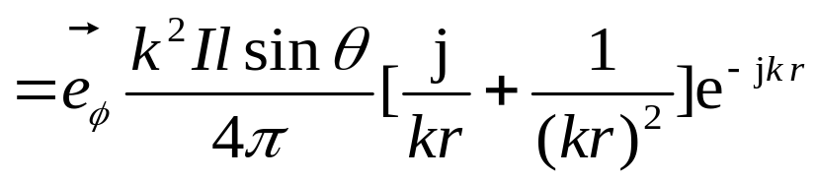
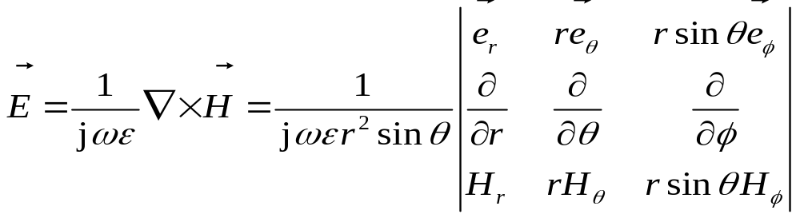
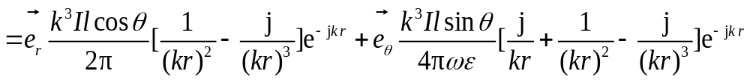
由此得到电偶极子的电磁场：

Slide 10
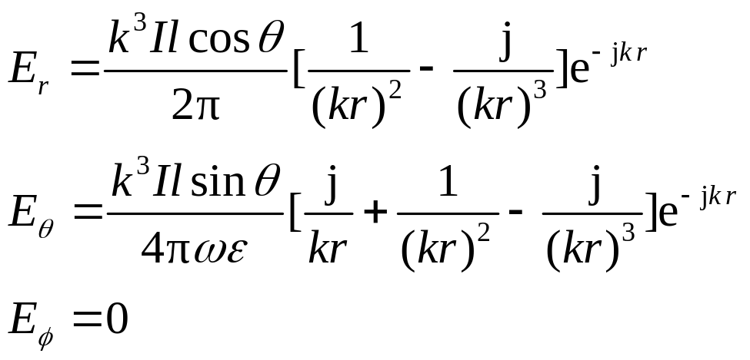
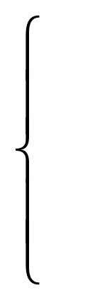
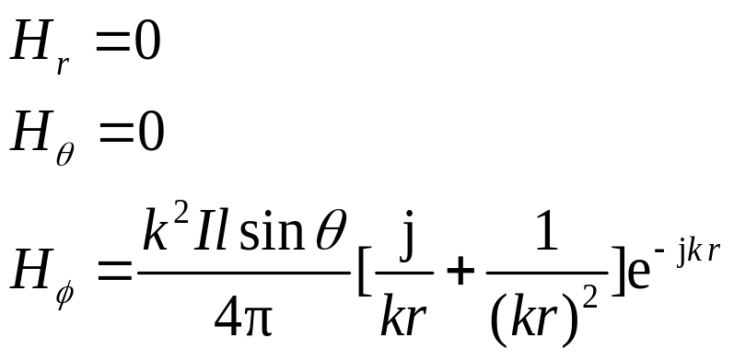


写成分量形式
电偶极子周围的空间划分为三个区域：
近场区：
远场区：
过渡区：
近场区
过渡区
远场区

Slide 11
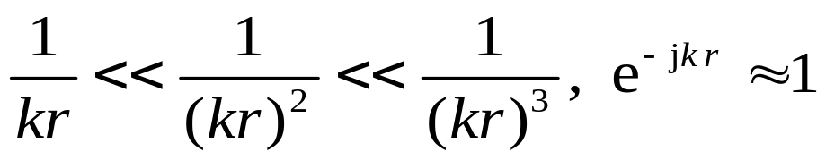

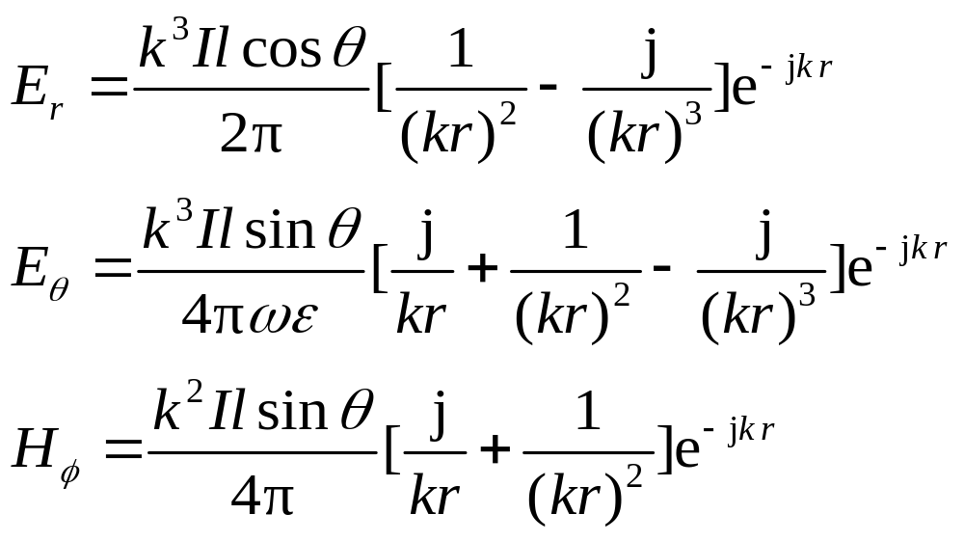
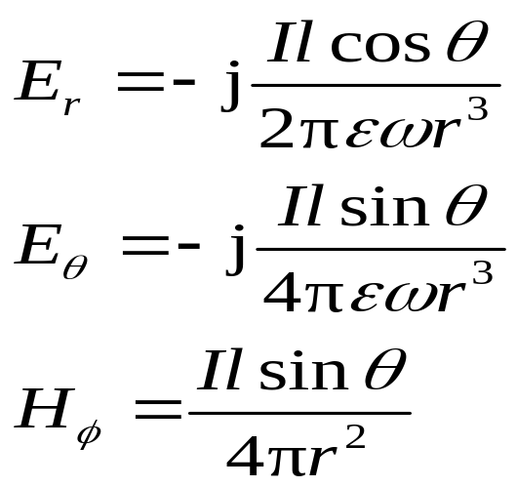



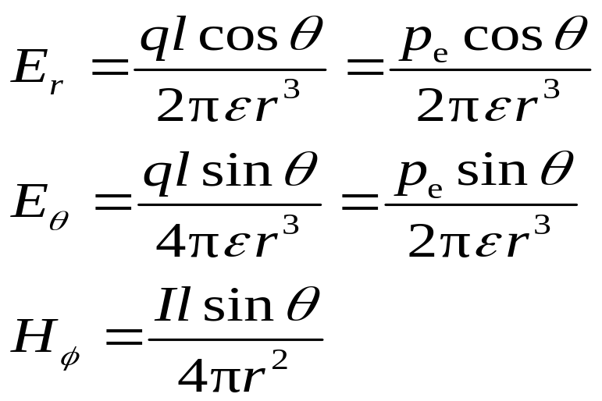
1. 近区场：
准静态场

Slide 12
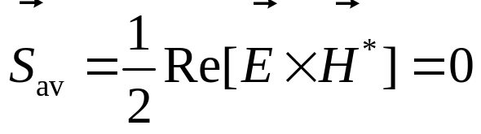
近区场的特点：
（1）电场表达式与静电偶极子的电场表达式相同；磁场表达式
与用毕奥一萨伐定律计算的恒定电流元产生的磁场表达式
相同。因此称其为似稳场或准静态场。
（2）电场和磁场存在π／2的相位差，能量在电场和磁场以及场
与源之间交换，没有辐射，所以近区场也称感应场。

Slide 13
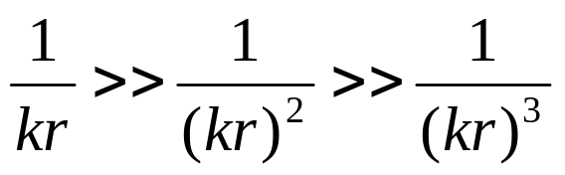
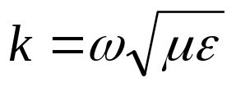
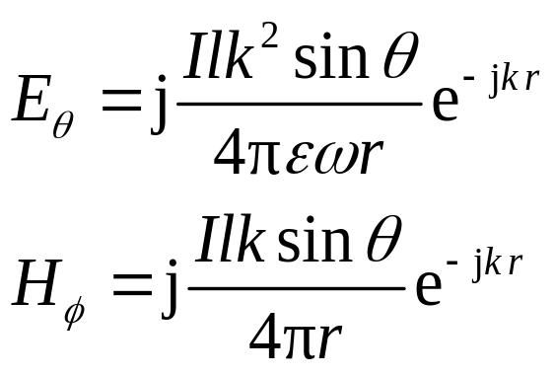
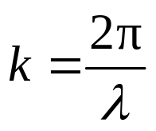
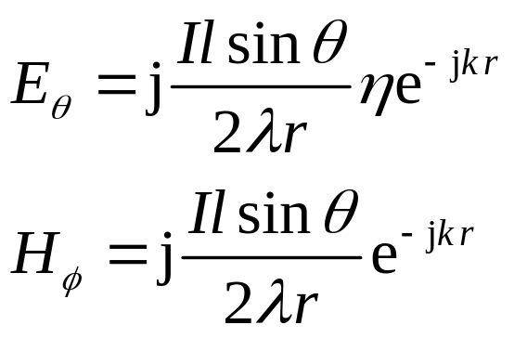
2. 远区场（辐射场）：

Slide 14
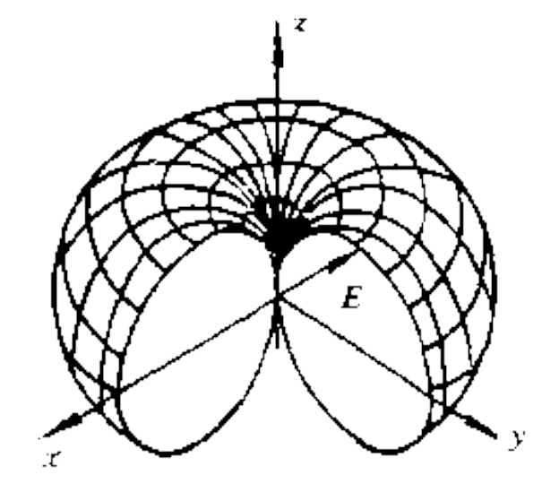
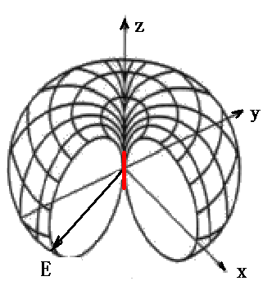





远区场的特点：
远区场是横电磁波，电场、磁场和传播方向相互垂直;
远区场电磁场振幅比等于媒质的本征阻抗;
远区场是非均匀球面波，电磁场振幅与1/r 成正比;
远区场具有方向性，按 sinθ变化。
y
y
z
x
电偶极子的方向图

Slide 15
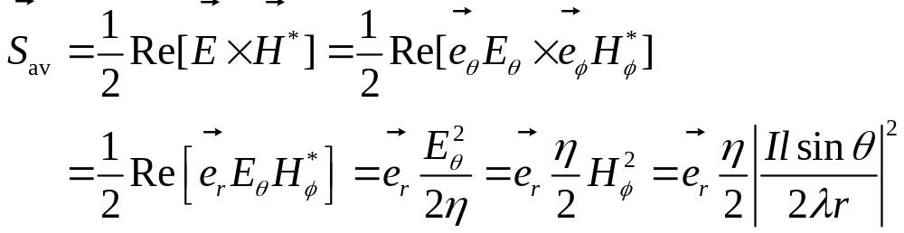
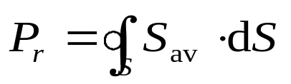
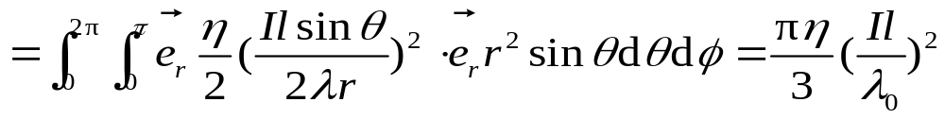
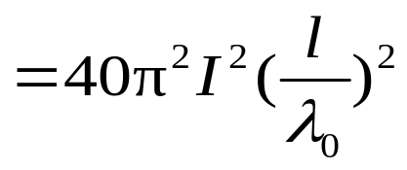
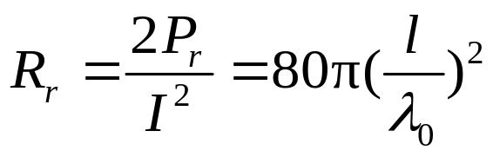
远区场的辐射功率
平均功率流密度为
辐射功率
辐射电阻
—— 辐射电阻低

Slide 16
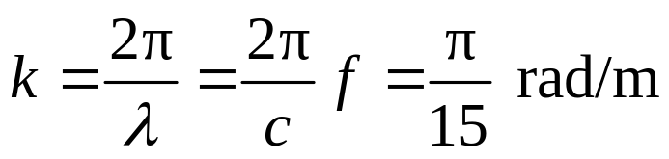
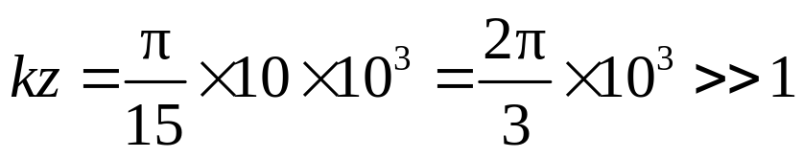
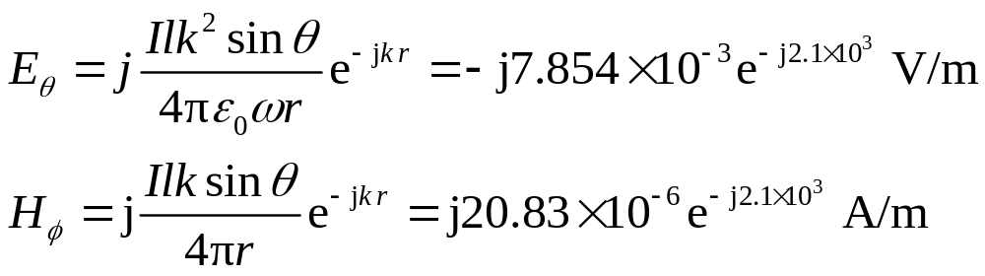
例8.2.1 频率为10MHz的功率源馈送给电偶极子的电流为25A ，设电偶极子的长度为50 cm ，试计算：
（1）赤道平面上离原点10 km 处的电场和磁场；
（2）r =10 km 处的平均功率密度 ；
（3）辐射电阻。
解：（1）
—— 远区场
故

Slide 17
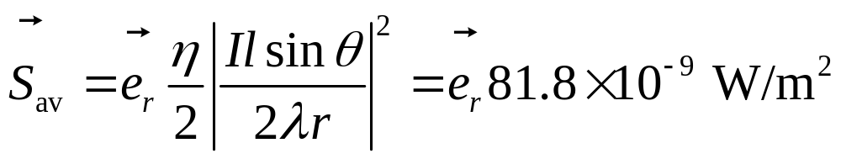
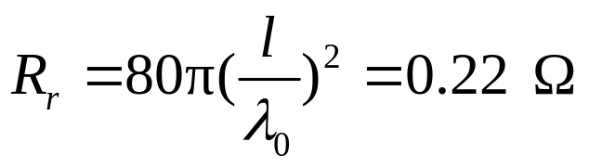
（2）
（3）

